Slide 1
eBPFを用いた Confidential VMの 安全かつ高速な監視
2024/12/3
九州工業大学
上杉貫太 光来健一
Notes:
各スライドで話を分けない
繋げる部分は繋げる

Slide 2
クラウドの内部犯によるVMの盗聴
クラウドはユーザに仮想マシン(VM)を提供している
ユーザはVM内に様々なシステムを構築
クラウドの普及に伴い、クラウドのVMでも機密情報を扱うように
クラウドの内部犯によるVM内の機密情報の盗聴が問題に
IPA情報セキュリティ10大脅威2024 3位(内部不正による情報漏えい)
クラウドからVMを保護する必要
クラウド
盗聴
VM
内部犯
利用者

Slide 3
Confidential VMを用いたVMの保護
最近のクラウドはConfidential VMを提供している
Trusted Execution Environment (TEE) で保護されたVM
TEEの例：AMD SEV, Intel TDX, Arm CCA, RISC-V CoVE
クラウドの内部犯からVMのメモリの盗聴などを防止
SEVではVMごとに異なる鍵を用いてVMのメモリを透過的に暗号化
暗号鍵はAMDセキュア・プロセッサによって安全に管理される
クラウド
盗聴
内部犯
Confidential VM
利用者
Notes:
SEVを例に
CoVE コビー

Slide 4
IDSによるVM監視の必要性
Confidential VMによる保護はVM内の侵入者に対しては無力
従来通り、侵入検知システム(IDS)による監視も必要
VM内にIDSを配置すると侵入時に無効化される恐れがある
IDSを保護するためにIDSオフロードが用いられている
VMの外側でIDSを安全に動作させ、VMのメモリ上のOSデータを監視
しかし、メモリが暗号化されているConfidential VMは監視できない
クラウド
無効化
監視
IDS
侵入・盗聴
メモリ
攻撃者
Confidential VM

Slide 5
先行研究：SEVmonitor [能野+, CSS'22]
Confidential VMに対してIDSオフロードを実現
VM内で監視対象システムを隔離し、エージェントを安全に動作させる
IDSはエージェントと暗号通信してVMのメモリデータを取得
IDSはメモリデータを必要とするたびにエージェントと通信
ポインタをたどるOSデータの場合は監視性能が大幅に低下
例：プロセスリストに含まれるすべてのプロセスの情報を取得
クラウド
隔離環境
アドレス
システム
IDS
エージェント
53倍
メモリデータ
メモリ
IDS VM
監視対象VM
Notes:
図の説明 動きがわかりにくい

Slide 6
提案：eBPFmonitor
Confidential VM内のOSデータを先読みして一括取得
IDSからの1回の要求でエージェントがメモリデータを一括で返送
通信オーバヘッドを削減し、VMの監視を高速化
VMにeBPFプログラムを送り込んでOSデータを収集
eBPFはOS内で性能等を監視するために用いられるLinuxの標準機構
eBPFプログラムがポインタをたどってOSデータを先読み
一括
エージェント
eBPF
プログラム
コンテナ
IDS
システム
メモリ
IDS VM
監視対象VM
Notes:
全体の流れがわかりにくい
何が変わった
図を指しながら

Slide 7
eBPFによる柔軟性と安全性の両立
IDSごとにeBPFプログラムを用意してOSデータを柔軟に収集
IDSが必要とするOSデータだけを一括で取得できる
OSの変更やカーネルモジュールの追加なしにOS内に動的にロード
eBPFプログラムはカーネルモジュールより安全に実行可能
OSへのロード時に検査器によって安全性が保証される
OSの実行に影響するプログラムや無限ループは実行されない
ロード
ロード
ビルトイン
機能
カーネル
モジュール
eBPF
プログラム
OS
Notes:
実行上の話、セキュリティの安全性ではない
セキュリティのためにeBPFを使うわけではない
カーネルモジュールの説明
C言語で書いたプログラムを直接カーネル内で実行する
基本的にはなんでも実行できる
プログラムが必ず終了することを保証

Slide 8
OSデータの一括取得の流れ
eBPFプログラムをVMに送り込み、VM内のOSにロード
OSデータの一括取得要求を送り、eBPFプログラムを実行
システムコールを用いて直接eBPFプログラムを呼び出す
eBPFプログラムはポインタをたどってOSデータの情報を収集
暗号化されたメモリデータを取得し、IDSに返送
IDSはメモリデータを復号し、キャッシュに保存して利用
eBPF
プログラム
ロード
ロード
OS
VM
エージェント
IDS
eBPF
プログラム
要求
実行
メモリデータ
メモリデータ
IDS VM
監視対象VM

Slide 9
一括取得するOSデータの粒度
OSデータを含むメモリのデータをページ単位で取得
ある程度のサイズの固定長データの管理オーバヘッドは比較的小さい
使用されないメモリ領域のデータ取得時間が無駄になる
IDSが必要とするOSデータのみをデータ単位で取得
取得するデータの無駄はなくなる
データ数が膨大になると、管理オーバヘッドが増える
ページ1
ページ2
ページ1
ページ2
データ1
データ3
データ1
データ2
データ4
データ4
OS
IDS
IDS

Slide 10
eBPFを用いる上での課題
課題１：動的な終了条件をもつループが使えない
先読みを行うにはポインタを用いるデータ構造をたどる必要
終了しない可能性のあるループは検証に失敗
課題２：実行環境のOSカーネルのバージョンに依存する
開発環境でコンパイルしたeBPFプログラムは正常に動作しない恐れ
監視対象VM内でコンパイルするには開発環境のインストールが必要
do {
:
task = next_task(task);
} while (task != init_task);
struct task_struct {
:
// 別の構造体へ移動
unsigned int cpu;
};
Notes:
これまでは全体像とeBPFの利点
ハッシュは課題3
cpuは5.15と6.1
開発環境のインストールの話が唐突、BCCの話を

Slide 11
eBPFを用いる上での課題
eBPF
プログラム
コンパイル
eBPF
バイナリ
ロード
eBPF
バイナリ
課題２：実行環境のOSカーネルのバージョンに依存する
開発環境でコンパイルしたeBPFプログラムは正常に動作しない恐れ
監視対象VM内でコンパイルするには開発環境のインストールが必要
Linux 6.3
Linux 5.13
開発環境
IDS VM
監視対象VM
do {
:
task = next_task(task);
} while (task != init_task);
struct task_struct {
:
// 別の構造体へ移動
unsigned int cpu;
};
Notes:
これまでは全体像とeBPFの利点
ハッシュは課題3
cpuは5.15と6.1
開発環境のインストールの話が唐突、BCCの話を

Slide 12
課題１：動的な終了条件をもつループ
有限ループを用いてポインタをたどることで検証を通す
ループカウンタを大きめに設定
ポインタをたどり終わったらループを抜ける
for文による有限ループはeBPFの命令数制限をすぐに超える
有限ループは展開され、多重ループでは命令数が大きく増加
ループカウンタを小さく設定すると、たどり切れなかった場合に問題
for (i = 0; i < 1000; i++) {
task = next_task(task);
if (task == init_task)
break;
}
do {
task = next_task(task);
} while (task != init_task);
Notes:
展開と多重ループは別の話
展開はそもそもされる
多重ループは利用する場合だけ
有限だとカウント大きくしても
プロセスは100万なんて実際ない

Slide 13
ループのためのeBPF機構の利用
BPFヘルパー関数のbpf_loopを用いて有限ループを記述
eBPFの制限を超えにくくなるが、記述は分かりにくくなる
(JIT)コンパイラの最適化によってif文が削除される場合がある
BPF IteratorやBPF KFuncsも利用できるが一長一短
Iteratorは特定のデータ構造のみ、KFuncsは将来的に変更の可能性
開発者が状況に合わせて使い分ける
long cb(u32 index, void *ctx) {
task = next_task(task);
if (task == init_task) return 1;
return 0;
}
bpf_loop(100000, cb, ctx, 0);
 | 回数 | 記述性 | 汎用性 | 不変性
for | × | 〇 | 〇 | 〇
bpf_loop | 〇 | △ | 〇 | 〇
Iterator | 〇 | 〇 | × | 〇
KFuncs | 〇 | 〇 | 〇 | △
Notes:
攻撃はありえる
iteratorとkfuncはさらっと
利点と欠点がある
表はさらっと

Slide 14
課題２：OSバージョンへの依存
BPF CO-REを用いることでOSのバージョンの違いを吸収
eBPFプログラムのロード時にカーネルから構造体の情報(BTF)を取得
その情報を基に構造体メンバのオフセットを再配置
開発環境のカーネルから取得した構造体の情報を用いて開発
その情報をカーネルのヘッダファイルの代わりに用いる
BTF情報を含むようにeBPFプログラムをコンパイル
eBPF
プログラム
コンパイル
eBPF
バイナリ
ロード
eBPF
バイナリ
Linux 6.3
Linux 5.13
開発環境
IDS VM
監視対象VM

Slide 15
BPF CO-REを用いたOSデータの取得
BPF CO-REのためのマクロを用いて構造体メンバにアクセス
通常のメンバ変数アクセスでは再配置が行われない
ビットフィールドへのアクセスは専用のマクロを使用
eBPFヘルパー関数を用いてOSの変数名からアドレスに変換
大域変数のアドレスを埋め込むとOSのバージョンに依存
実行時に取得することでKASLRが有効なカーネルにも対応可能
pid = task->pid;
bpf_kallsyms_lookup_name(
“modules”, &addr);
mod = (struct module *)addr;
pid = BPF_CORE_READ(task, pid);
Notes:
IDSの開発者がかけるのか
lookupの仕様

Slide 16
eBPFプログラムの例
static long loop2_cb(...) { ... }
static long loop_cb(...) {
if (bucket++ > m) {
sk = NULL;
return 1;
}
bpf_loop(1<<23, loop2_cb, NULL, 0);
if (sk) return 1; return 0;
}
void *listening_get_first(...) {
m = BPF_CORE_READ(hinfo, lhash2_mask); bpf_loop(m + 1, loop_cb, NULL, 0); return sk;
}
Linuxのコードをベースに作成
例：TCPソケットの探索
void *listening_get_first(...) {
u32 m = hinfo->lhash2_mask;
for(; bucket <= m; bucket++) {
sk_nulls_for_each(sk, ...) {
if (...)
return sk;
}
}
return NULL;
}
Linuxのコード (簡略化)
eBPFプログラム
Notes:
実際のeBPFプログラム
bpf_loopはループカウントに変数が使えることも口頭で強調

Slide 17
OSデータの収集
eBPFプログラムは取得したOSデータをBPFテーブルに格納
ページ単位で収集する場合はOSデータのアドレスのみ
データ単位で収集する場合はOSデータとそのサイズとアドレス
エージェントはBPFテーブルからOSデータの情報を取り出す
ページ単位で収集する場合は疑似デバイスからメモリデータを取得
暗号化することにより情報漏洩を防ぐ
取り出し
エージェント
BPF
テーブル
メモリデータ
格納
pread
eBPF
プログラム
/dev/ekmem
OS
監視対象VM

Slide 18
OSデータ収集処理の自動挿入
OSデータ収集処理の手動での記述は開発者の負担が大きい
eBPFプログラムがアクセスするすべてのOSデータを収集する必要
LLVM Passを用いてOSデータを自動的にBPFテーブルに格納
OSデータの読み出し後に収集処理を行う関数の呼び出しを挿入
同じOSデータを重複して格納しないようにハッシュ表で管理
ハッシュ表のメモリを動的に確保するために配列型のBPFマップを利用
pid = BPF_CORE_READ(task, pid);
%4 = load ptr, ptr @bpf_probe_read_kernel
%5 = call i32 %4(ptr %2, i32 4, ptr %3)
%6 = call i32 @add_bpf_table(ptr %3, i32 4)
自動的に挿入
LLVM IR
Notes:
動的に確保を
実際はカーネルに配列に取られる
ユーザはシステムコールで値を取る
最初はheap、mallocで

Slide 19
実験
eBPFmonitorを用いてOSデータを取得する実験を行った
必要なOSデータが一括取得できることを確認
必要なOSデータの取得にかかる時間を比較
比較対象
1回の要求ですべてのOSデータを一括取得（eBPFmonitor）
要求ごとに1つのOSデータを取得（先行研究：SEVmonitor）
SEVで保護されていないVMのメモリを直接参照（直接メモリ参照）
 | ホスト | IDS VM | 監視対象VM
CPU | AMD EPYC 7443P | 2 | 2
メモリ | 250GB | 2GB | 2GB
OS | Linux 5.15.0 | Linux 6.5.0 | Linux 6.5.0
仮想化ソフトウェア | QEMU-KVM 6.2.0 | - | -
Notes:
先行研究という言葉を出す
IDSも監視対象も保護できない
クラウドが信頼できるなら…

Slide 20
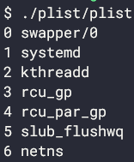
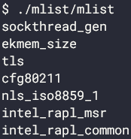
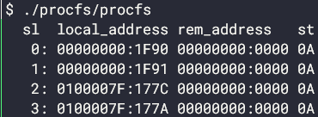
実験1：OSデータの取得確認
プロセス一覧を取得するIDS
157個の全プロセスのIDと名前が取得できた
ページ単位でもデータ単位でも一括で取得可
カーネルモジュール一覧を取得するIDS
78個の全モジュールの名前が取得できた
取得粒度に関わらず一括で取得可
TCPソケット一覧を取得するIDS
/proc/net/tcpと同一の情報が取得できた
データ単位の場合は追加要求が12回必要
実装すれば一括取得が可能
プロセス一覧
カーネルモジュール一覧
TCPソケット一覧
Notes:
一括取得に関係ない部分
実験用に作る

Slide 21
実験2：OSデータの取得性能
ページ単位でOSデータを取得する時間を測定
先行研究のSEVmonitorと比較して38〜59%削減
要求回数が大幅に減り、通信のオーバヘッドが削減された
OSデータ収集処理が減るようにeBPFプログラムを手動最適化
取得時間はほとんど変わらず、最適化しても効果は小さい
直接メモリ参照
59%削減
38%削減
先行研究
57%削減
1.3%削減
eBPFmonitor
(ページ単位)
eBPFmonitor
(最適化)
プロセス一覧
カーネル
モジュール一覧
TCPソケット一覧
Notes:
何倍は書かない
procファイルシステムの説明
TCPソケットを含めてOS内の情報を提供するもの

Slide 22
実験3：OSデータの取得粒度の影響
データ単位でOSデータを取得する時間と比較
プロセス一覧とカーネルモジュール一覧では17〜39%削減
TCPソケット一覧では取得時間が31倍に増加
メタデータのためにデータ量がむしろ増加
応答回数が239倍に増加
eBPFmonitor
(ページ単位)
eBPFmonitor
(データ単位)
31倍
98%削減
239倍
17%削減
34%増加
98%削減
39%削減
3倍
2倍
プロセス
一覧
カーネル
モジュール
一覧
TCPソケット
一覧
プロセス
一覧
カーネル
モジュール
一覧
TCPソケット
一覧
プロセス
一覧
カーネル
モジュール
一覧
TCPソケット
一覧

Slide 23
関連研究
AIFM [Ruan+, OSDI’20]
リモートホストのメモリをオブジェクト単位で先読み
専用データ構造を用いるため既存のOSデータの監視には適用できない
DiLOS [Yoon+, EuroSys’23]
アプリケーション情報を利用してリモートホストのメモリを先読み
ポインタをたどる際には一つずつ先読みする必要
KFlex [Dwivedi+, SOSP’24]
検証と実行時検査を併用してeBPFよりも拡張機能の柔軟性を向上
動的な終了条件をもつループを用いることが可能
Notes:
ディロス
ページ単位ではなくデータで取るから速い
ランタイムチェックを用いてeBPFよりもプログラムの柔軟性を向上
性能低下を抑えつつeBPFよりも柔軟性を高めたカーネル拡張機構
eBPFの柔軟性と性能のバランスを改善したカーネル拡張機構
フレームワーク 機構 機能 OS拡張フレームワーク FW

Slide 24
まとめ
eBPFプログラムを用いてConfidential VMの監視を高速化するeBPFmonitorを提案
VMに送り込んだeBPFプログラムがOSデータを先読みし、一括で取得
IDSとVM内のエージェント間の通信オーバヘッドを削減
一括取得したすべてのOSデータで取得時間を大幅に削減
今後の課題
OSデータの一括取得をバックグラウンドで実行して高速化
一括取得できるOSデータの種類を増やす
IDSをリモートホストでより安全に実行する場合の性能を測定

Slide 26
procファイルシステムの取得情報
/proc/net/tcp：TCPソケット
/proc/stat：カーネル/システムの統計情報
/proc/sys/kernel/osrelease：OSのバージョン
/proc/sys/kernel/pid_max：PIDの最大値
/proc/meminfo：システムのメモリ使用状況の統計情報
/proc/uptime：システム起動時から経過した時間
/proc/tty/drivers：ttyドライバ
/proc/<pid>/stat：プロセスの状態についての情報
/proc/<pid>/status：プロセスの状態とメモリ使用量についての情報
/proc/<pid>/auxv：プロセスに渡されたELFインタープリター情報

Slide 27
eBPFmonitorライブラリ
OSデータを透過的に取得するためのライブラリをIDSに提供
IDSがOSデータにアクセスする時に自動的に呼び出される
IDSをLLViewフレームワーク [Ozaki+, APSys’19] で変換
ライブラリが必要に応じてOSデータの一括取得を行う
OSデータの取得に使うeBPFプログラムを監視対象VMにロード
アドレスとメモリデータの組を繰り返し受信し、キャッシュに格納
IDS
eBPFmonitor
ライブラリ
エージェント
キャッシュ
メモリ
IDS VM
監視対象VM

Slide 28
BPF CO-REの制約の解消
eBPFプログラムのバイナリのみを取り出してVMに送り込む
BPF CO-REはeBPFプログラムとロード・実行するコードを一体化
eBPFプログラム以外のコードをVMに送り込むのは安全ではない
eBPFプログラム内でOSの大域変数の名前からアドレスに変換
BPF CO-REではeBPFプログラム内でOSの大域変数が使えない
eBPFプログラムにアドレスを埋め込むとOSのバージョンに依存
エージェント
bpf_lookup_name(“modules”, &addr);
mod = (struct module *)addr;
コンパイル
ロード
ロード・実行に
使うコード
eBPF
プログラム
eBPF
バイナリ
OS
IDS VM
監視対象VM
Notes:
プログラムが異常な動作をしない方の安全性
IDS VMと監視対象VMは信頼できる
エージェントのコードが固定になる
将来的にカーネルに入るから

Slide 29
OSデータを一括取得するタイミング
一括取得のタイミングとしては様々なものが考えられる
IDSが最初にOSデータを取得する時（現在の実装）
リストの先頭ノードにアクセスした時
リストのノードを1つたどった時
ライブラリはOSのデータ構造に関する情報を持たない
一括取得を開始するアドレスやアドレス範囲を登録する必要
先頭ノードに
アクセス
ノードを
たどった時
最初の
OSデータ
データ
Notes:
紹介してるだけ トレードオフの話ではない
タイミングはいろいろあるけど、全部ライブラリに登録する必要ある

Slide 30
一括取得するOSデータの範囲
IDSが必要とする可能性があるすべてのOSデータを一括取得
要求回数は削減できるが、使用されなかったOSデータは無駄になる
IDSが必要としたOSデータだけを要求
取得したOSデータの無駄はなくなるが、要求回数は増加
ある程度のOSデータだけを一括取得するのが望ましい
要求回数と取得したデータの利用率のバランスを考慮
データ1
データ1
すべて
データ1
データ2
データ2
個別
データ3
データ3
データ3
IDS
OS
IDS
Notes:
上が今の実装

Slide 31
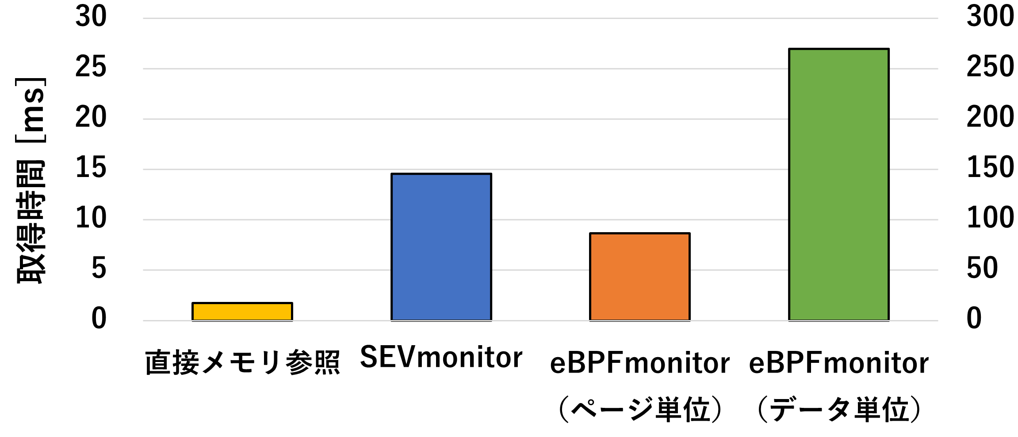
実験3：TCPソケット一覧の取得
取得時間のグラフ
/proc/net/tcpと同一の情報が取得できた
一括取得する粒度に関わらず、/proc/net/tcpの情報と一致
TCPソケット情報を取得する時間を比較
SEVmonitorより...
データ単位では...

Slide 32
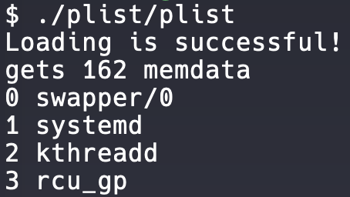
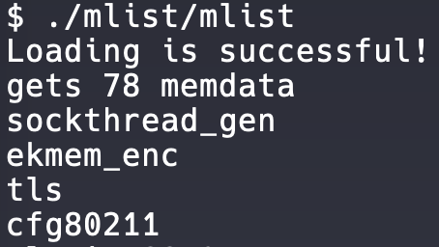
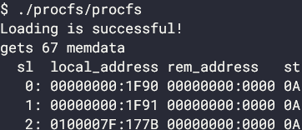
実験1：OSデータの取得確認
プロセス一覧を取得するIDS
162個の全プロセスのIDと名前が取得できた
162ページ分のメモリデータを一括で取得
カーネルモジュール一覧を取得するIDS
76個の全モジュールの名前が取得できた
78ページ分のメモリデータを一括で取得
TCPソケット一覧を取得するIDS
/proc/net/tcpと同一の情報が取得できた
67ページ分のメモリデータを一括で取得
プロセル一覧
カーネルモジュール一覧
TCPソケット一覧
Notes:
SEVmon
プロセス：101ページ、mod：77、tcp：63

Slide 33
実験2：OSデータの取得性能
プロセス一覧、カーネルモジュール一覧の取得時間
ページ単位：それぞれ先行研究より53%、36%の削減
データ単位：さらに59%、73%の削減
TCPソケット一覧の取得時間
先行研究より?%の増加
BPFテーブル格納の オーバヘッド
最適化は?%の削減
データ単位は…
53%削減
27倍
59%削減
36%削減
0.3%増加
73%削減
14倍
4.3倍
N/A
Notes:
procファイルシステムの説明
TCPソケットを含めてOS内の情報を提供するもの
procfs：681メモリページ
/proc/net/tcp, /proc/stat, /proc/sys/kernel/osrelease, /proc/sys/kernel/pid_max, /proc/meminfo, /proc/uptime, /proc/tty/drivers, /proc/<pid>/stat, /proc/<pid>/status, /proc/<pid>/auxv

Slide 34
実験3：ループ方法による性能差
eBPFプログラムのループ方法には様々なトレードオフがある
容易な実装：通常のループ文からの変更が簡単に行える
安定性：カーネルのバージョンが変化しても安定して動作する
汎用性：様々なOSデータの収集に使用できる
ループ方法の監視性能への影響を調査
ループ方法の違いによる性能差は 取得時間全体と比べると小さい
 | ループ回数 | 容易な実装 | 安定性 | 汎用性
bpf_loop | 〇 | × | 〇 | 〇
for | × | 〇 | 〇 | 〇
BPF KFuncs | 〇 | 〇 | × | 〇
BPF Iterator | 〇 | 〇 | 〇 | ×

Slide 35
実験1：プロセス一覧の取得
全プロセスのIDと名前が一括取得できた
一括取得する粒度に関わらず、psコマンドの実行結果と一致
150個のプロセス情報を取得する時間を比較
SEVmonitorより性能が59%向上
データ単位で取得するとページ単位で取得するより性能が17%向上
直接メモリ参照
 | 要求 | 応答 | データ量 [KB]
SEVmonitor | 150 | 150 | 615
eBPFmonitor （ページ単位） | 1 | 151 | 617
eBPFmonitor （データ単位） | 1 | 451 | 11
SEVmonitor
59%
削減
eBPFmonitor
(ページ単位)
eBPFmonitor
53倍
(データ単位)
17%削減

Slide 36
実験2：カーネルモジュール一覧の取得
77個の全モジュールの名前が一括取得できた
一括取得する粒度に関わらず、lsmodコマンドの実行結果と一致
モジュール情報を取得する時間を比較
SEVmonitorより性能が57%向上
データ単位で取得するとページ単位で取得するより性能が39%向上
直接メモリ参照
 | 要求 | 応答 | データ量 [KB]
SEVmonitor | 77 | 77 | 316
eBPFmonitor （ページ単位） | 1 | 78 | 317
eBPFmonitor （データ単位） | 1 | 155 | 7
SEVmonitor
57%
削減
eBPFmonitor
(ページ単位)
eBPFmonitor
24倍
(データ単位)
39%削減

Slide 37
実験3：TCPソケット一覧の取得
/proc/net/tcpと同一の情報が取得できた
一括取得する粒度に関わらず、/proc/net/tcpの出力結果と一致
TCPソケット情報を取得する時間を比較
SEVmonitorより性能が41%向上
データ単位では取得時間が31倍に増加
IDSとエージェント間の通信オーバヘッド
31倍
直接メモリ参照
 | 要求 | 応答 | データ量 [KB]
SEVmonitor | 69 | 69 | 283
eBPFmonitor （ページ単位） | 1 | 74 | 300
eBPFmonitor （データ単位） | 13 | 17674 | 403
SEVmonitor
eBPFmonitor
41%削減
(ページ単位)
eBPFmonitor
(データ単位)
8倍

